Slide 1
Kinesiotape
Einführung in das unterstützende Tapen

Slide 2
Geschichte des Kinesiotapes
Dr. Kenzo Kase entwickelte das Kinesiotape seit
den frühen 70er Jahren mit dem Ziel ein Tape
zu finden, das dem natürlichen körpereigenen
Heilungsprozess nützt.
Das Tape wird nach den Prinzipen der
Kinesiologie angelegt, mit den Hauptansatz-
punkten der Muskulatur und Haut.
Das Tape wird benützt um lokale und globale
Probleme am Körper zu beheben.

Slide 3
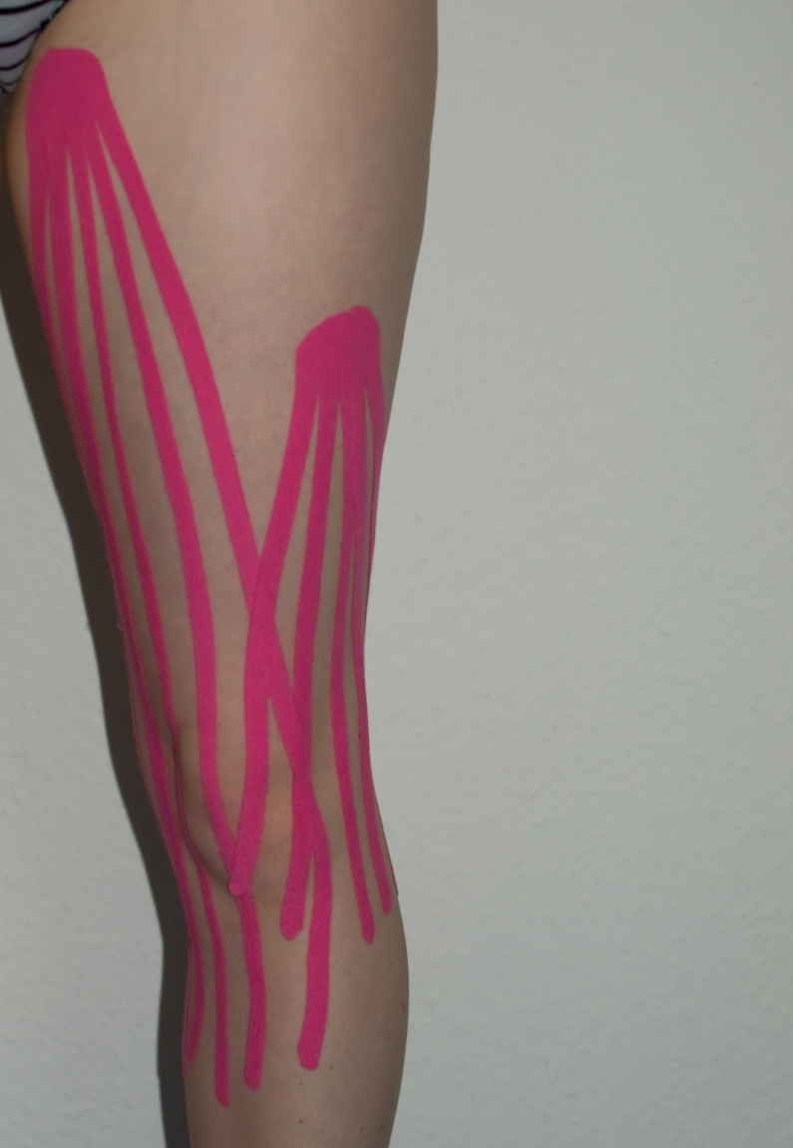
Tapes zur Verbesserung des Lymphabflusses
Nach: -> Knie OP‘s
-> Knieverletzungen (Kreuzbandriss, Meniscusriss)
-> Lymphödemen (zur Unterstützung von Kompressionsbandagen)

Slide 4
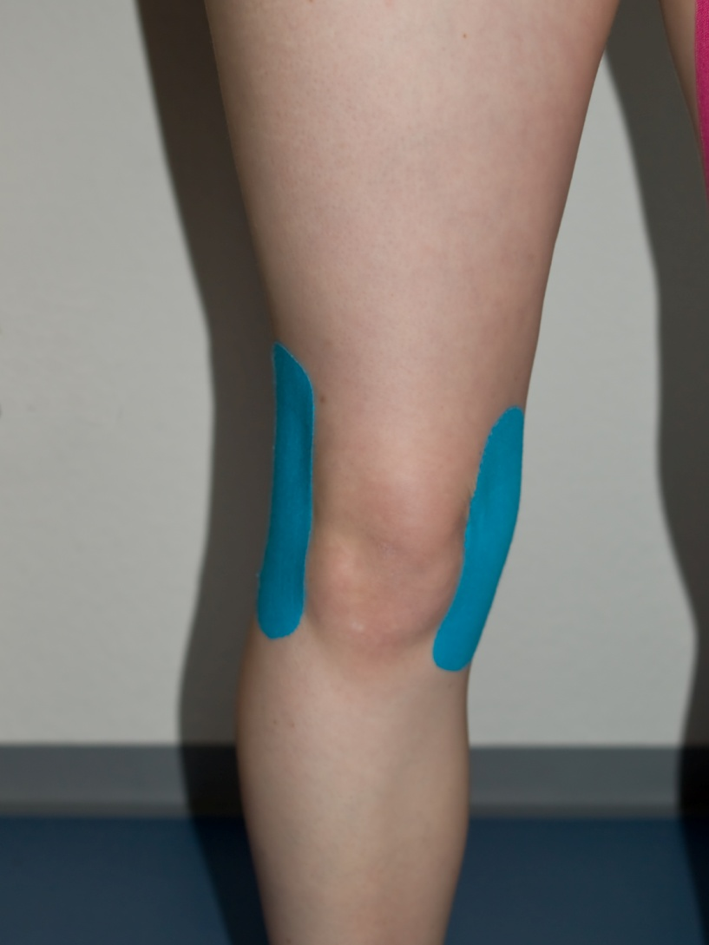
Kniestabilisation
Nach: -> Kreuzbandverletzungen
-> Arthrose
-> Meniskusverletzungen
-> Arthroskopien

Slide 5
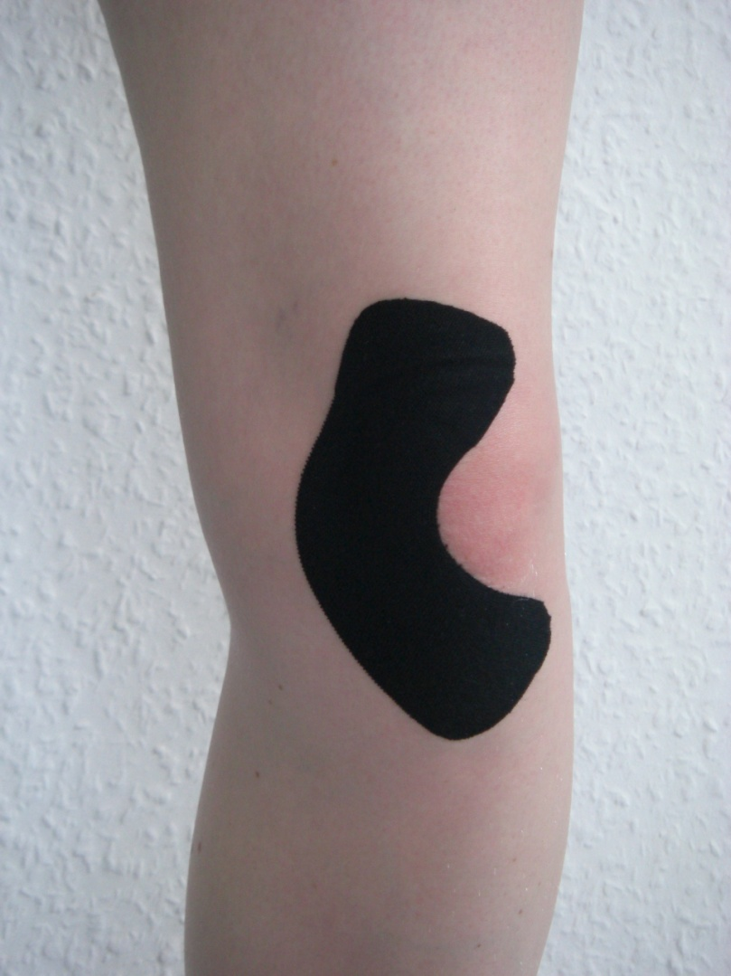
Kniescheibenstabilisation
Bei: ->Kniescheibenluxation
-> Seitliche Fehlstellung der Kniescheibe

Slide 6
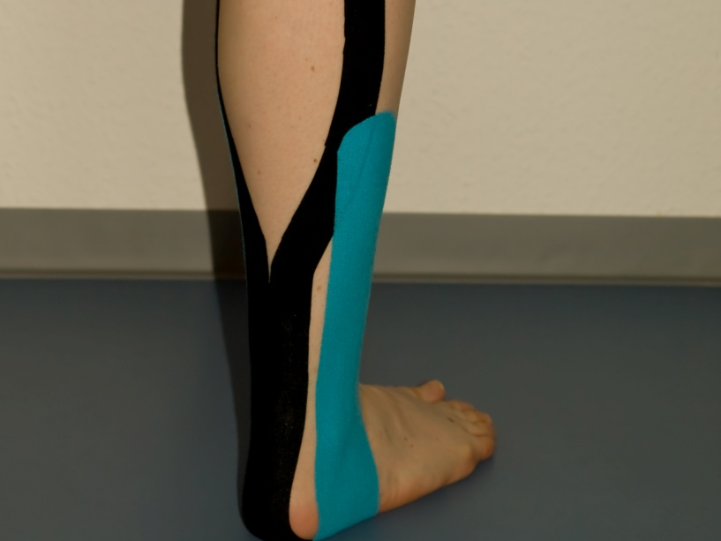
Stabilisierung des Sprunggelenkes und Unterstützung der Wadenmuskulatur
Nach: -> Umknicken (Supination-/Pronationstraumata)
-> Sprunggelenksfrakturen
-> Sprunggelenksoperationen
-> Achillissehenbeschwerden

Slide 7
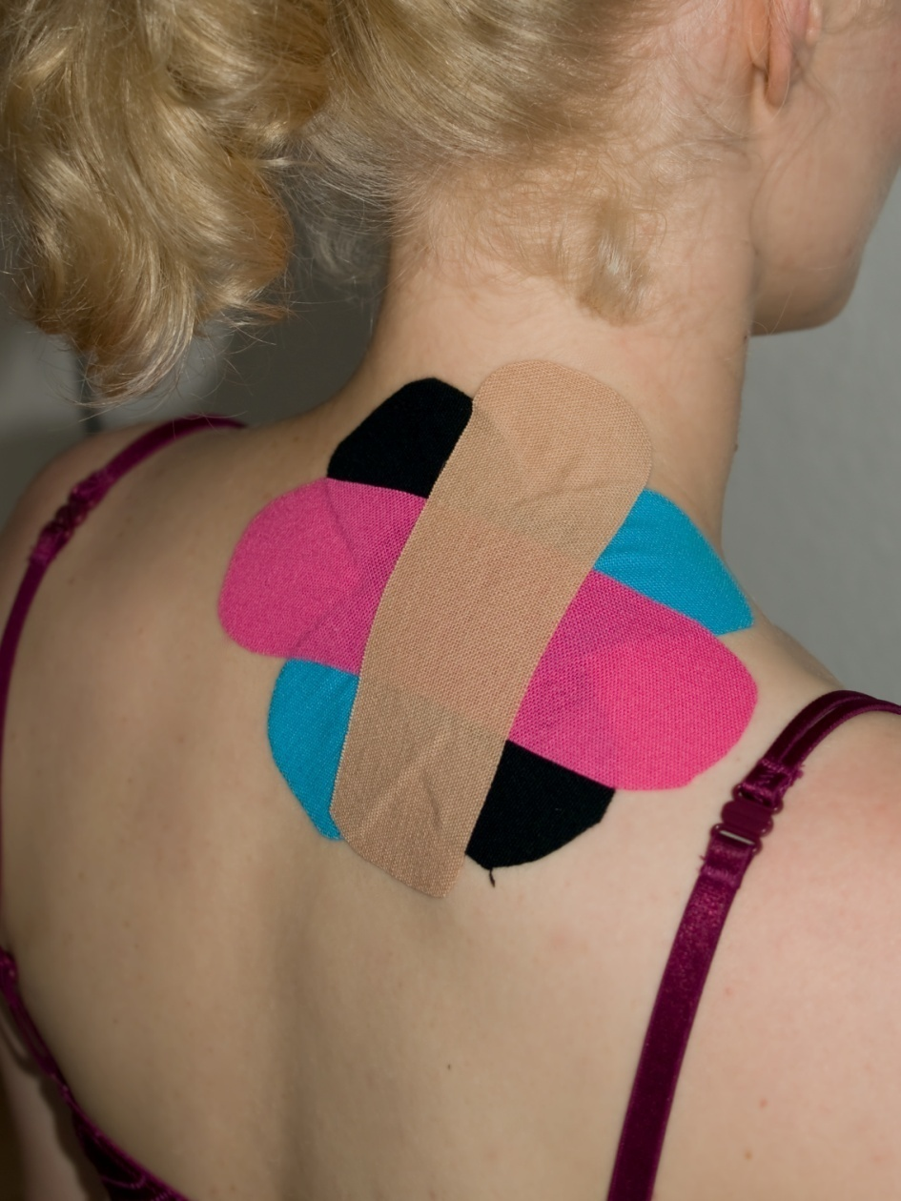
Entlastung und Schmerzreduktion
Schmerzblume

Slide 8
Wir kleben heute zum Aktionspreis
Zur Einweihung kleben wir Ihnen ein Kinesiotape zum Aktionspreis von nur
5 €
Wir kleben in Kabine 4. Bitte Fragen Sie uns!

Slide 9
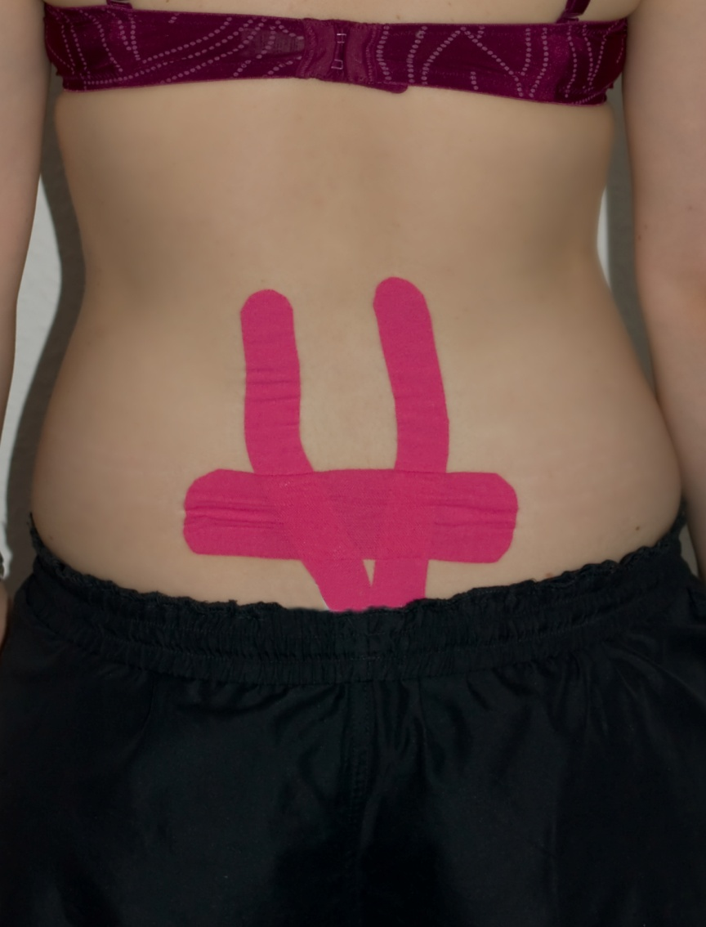
Schmerzreduktion bei Lendenschmerzen

Slide 10
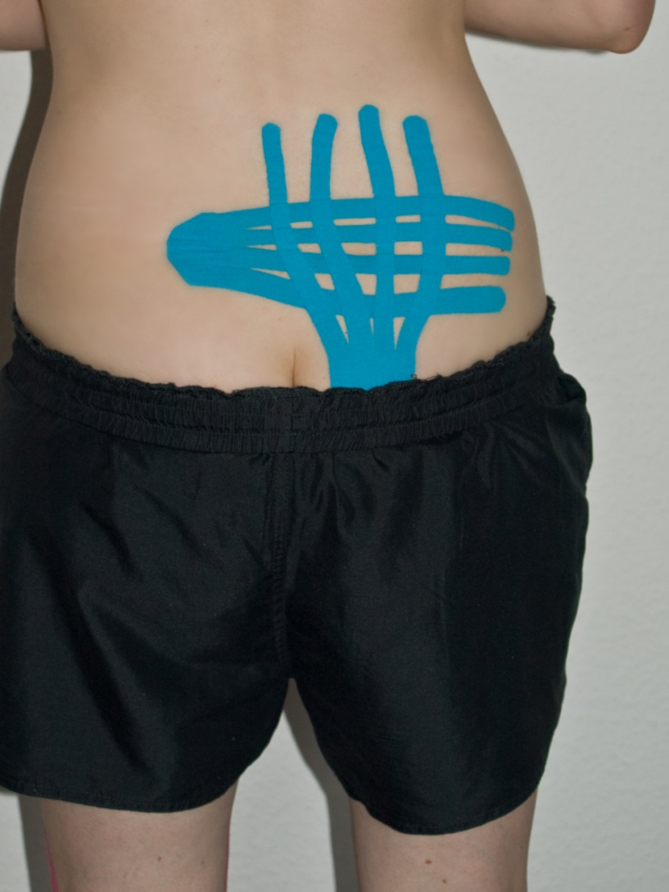
Stabilisation bei ISG-Syndrom (Kreuz-Darmbein Beschwerden)

Slide 11
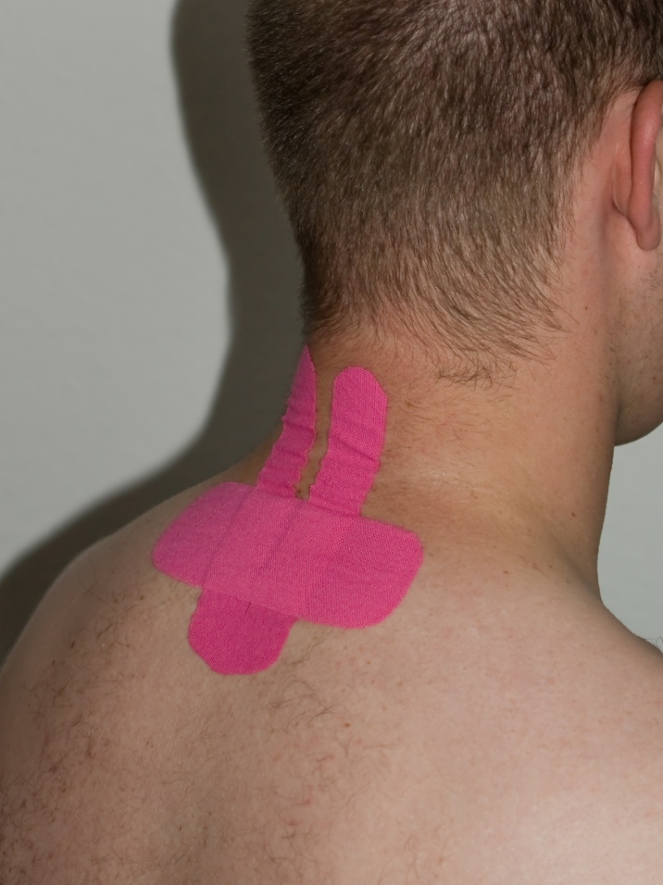
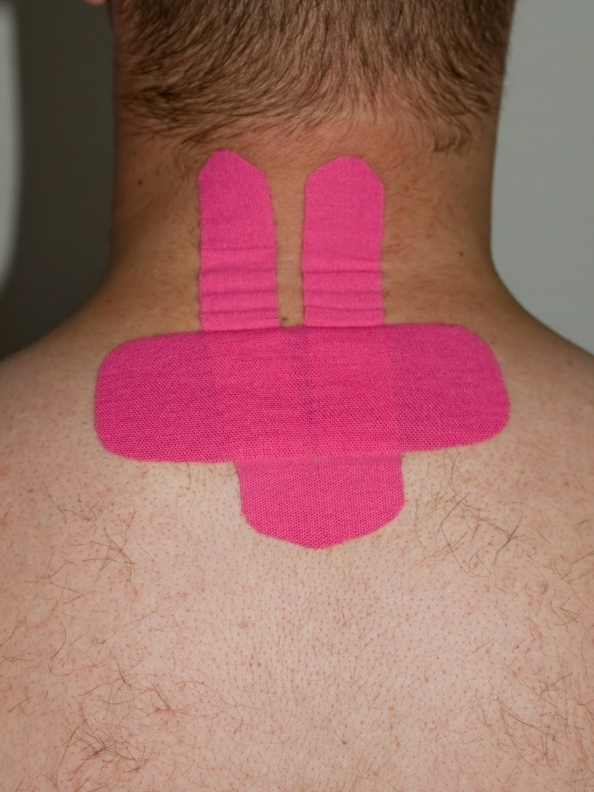
Entlastung und Nackenstabilisation bei Verspannungen

Slide 12
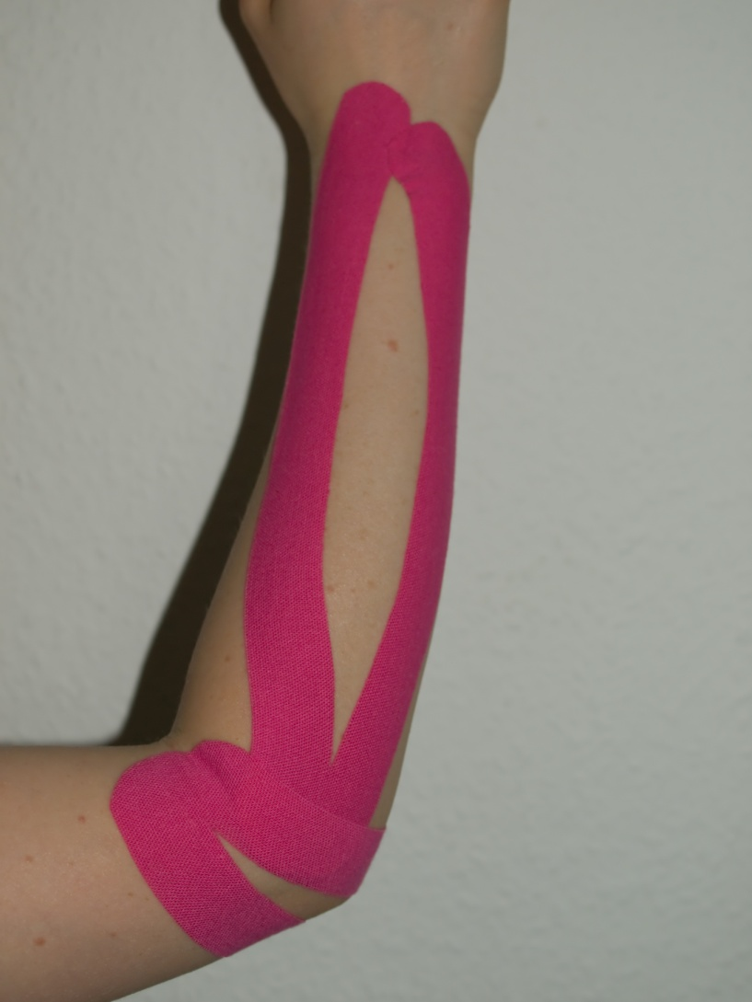
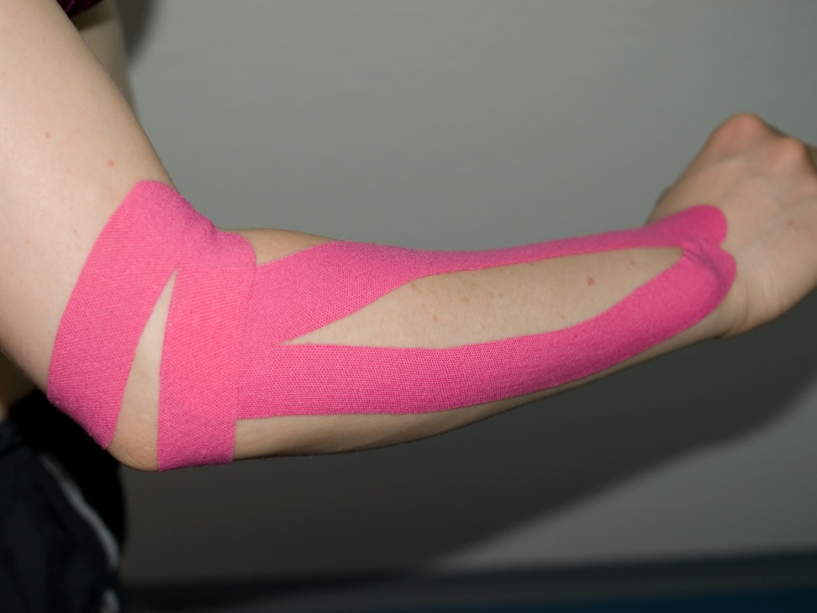
Unterstützung und Schmerzreduktion bei Tennisellenbogen

Slide 13
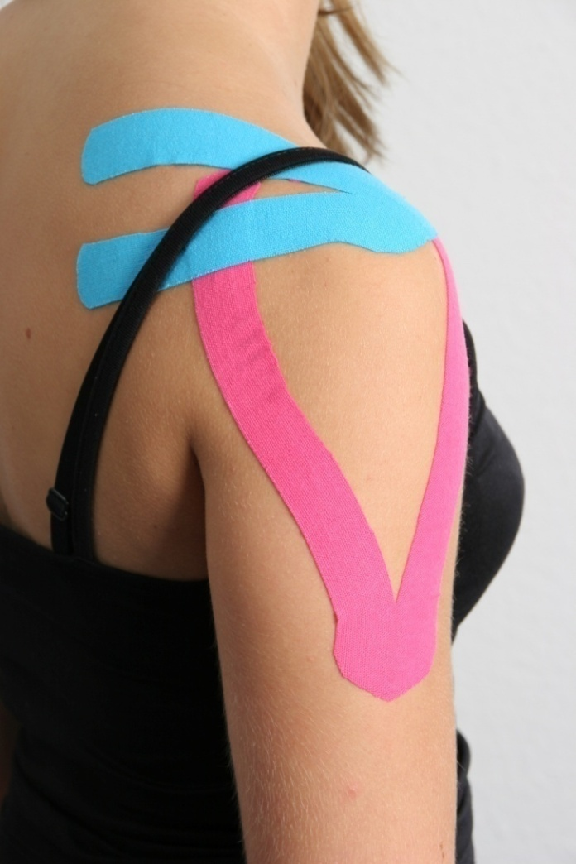
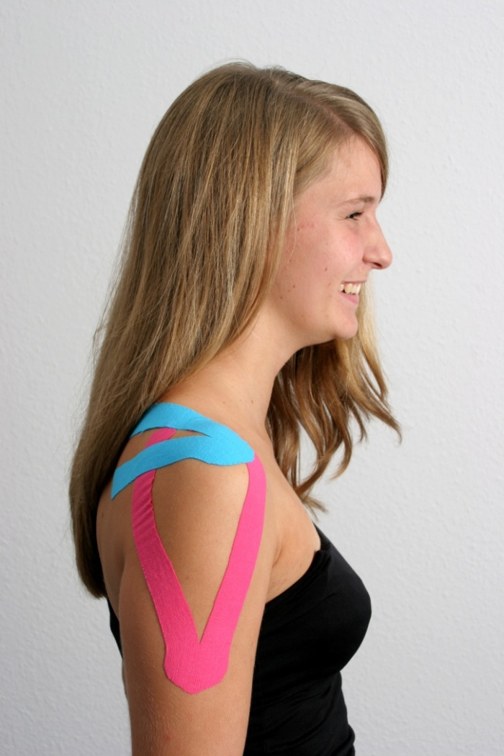
Stabilisation bei Schulterbeschwerden
Bei: -> Muskelfaserrissen
-> Muskelabrissen zur vorübergehenden Stabilisation
-> Arthrose
-> Schleimbeutelentzündungen

Slide 14
Weitere Behandlungsbilder sind:
-> Sämtliche Muskel- und Sehnenverletzungen
-> Sämtliche Stabilisationen am
Bewegungsapparat
-> Menstruationsbeschwerden
-> Brustbeschwerden bei der Milchproduktion
-> Schleudertrauma
-> und noch vieles mehr

Slide 15
Wir kleben heute zum Aktionspreis
Zur Einweihung kleben wir Ihnen ein Kinesiotape zum Aktionspreis von nur
5 €
Wir kleben in Kabine 4. Bitte Fragen Sie uns!

